Slide 2
Aula 1: Programação Web
Prof. Dr. Rafael Moreno

Slide 3
Competências e Habilidades de hoje
Conhecer o professor, o conteúdo que será estudado, os objetivos de aprendizagem, critérios de avaliação, e as referências utilizadas;
Compreender o switch de protocolos TCP/IP;
Compreender o protocolo HTTP;
Entender o ambiente de desenvolvimento web (cliente e servidor);
Conhecer as tecnologias e frameworks para desenvolvimento web;
Introdução a HTML;

Slide 4
Rafael Fernando de Moraes Moreno
E-mail: rafael.moreno@facens.br
Currículo Lattes: http://lattes.cnpq.br/7486139612296244
LinkedIn: https://www.linkedin.com/in/rafael-moreno-97650a22/

Slide 5
Ementa
Introdução a Internet e World Wide Web. Conceitos básicos da programação para web e cliente/servidor. Linguagem de marcação HTML. Linguagem de Script. Folha de Estilo. Frameworks front-end para desenvolvimento web. Bootstrap.

Slide 6
Conteúdo Programático
Fundamentos para desenvolvimento web.
HTML.
Folha de estilo.
Linguagem de script.
Bootstrap.
Framework para desenvolvimento front-end.

Slide 7
Critérios de avaliação
Média Final = (AC1 * 0,15) + (AC2 *0,30) + (AG * 0,10) + (AF * 0,45)
O sistema de avaliação da FACENS compreende as seguintes avaliações:
AC1 – Avaliação Continuada 1 – peso 15% da média final – Conforme previsto no quadro.
AC2 – Avaliação Continuada 2 – peso 30% da média final – Conforme previsto no quadro.
AG – Avaliação Geral – peso 10% da média final – Avaliação individual envolvendo todo o conteúdo do curso.
AF – Avaliação final – peso 45% da média final – Avaliação individual envolvendo todo o conteúdo da disciplina.

Slide 8
Critérios de avaliação
AC1
AC2
Item | Atividade | Peso
1 | Exercício 1 – Currículo HTML | 25%
2 | Exercício 2 – tabela HTML | 25%
3 | Exercício 3 – Formulário HTML + CSS | 25%
4 | Exercício 4 – Bootstrap | 25%
Item | Atividade | Peso
1 | Exercício 5 – JavaScript | 33,33%
2 | Exercício 6 – Angular e Typescript | 33,33%
3 | Exercício 7 – Diretivas Angular | 33,33%

Slide 9
Competências e Habilidades de hoje
Conhecer o professor, o conteúdo que será estudado, os objetivos de aprendizagem, critérios de avaliação, e as referências utilizadas;
Compreender o switch de protocolos TCP/IP;
Compreender o protocolo HTTP;
Entender o ambiente de desenvolvimento web (cliente e servidor);
Conhecer as tecnologias e frameworks para desenvolvimento web;
Introdução a HTML;

Slide 10
Como tudo começou

Slide 11
Como tudo começou
Durante o período pós-guerra (anos 60), especialmente na Guerra Fria (EUA × Rússia), havia um grande temor em relação a possíveis ataques nucleares.
Pesquisas buscavam desenvolver uma cadeia de comunicações onde não existisse um ponto central que, ao ser destruído, colocaria em colapso todo o sistema de comunicações (COMER, 2007)

Slide 12
Como tudo começou
Em meados de 1962, os Estados Unidos criaram a Cadeia de Comunicação Distribuída (CCD), que era composta por vários computadores interligados por várias linhas telefônicas diferentes.
A partir de tal estrutura, objetivava-se dividir o volume de dados a ser trafegado entre os computadores em pequenos “pacotes”, despachando-os por meio das diferentes linhas telefônicas até um computador de destino

Slide 13
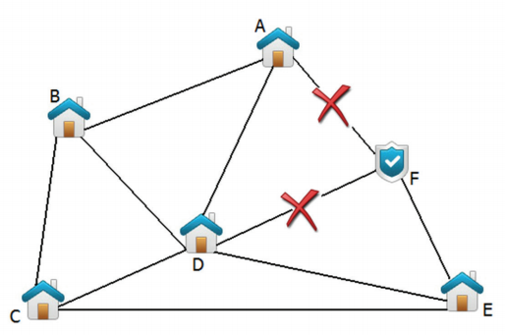
Como tudo começou

Slide 14
Como tudo começou
Em 1966, o Departamento de Defesa dos EUA, por meio da ARPANET (Advanced Research Projects Agency – Agência de Projetos e Pesquisas Avançadas), instalou, em 17 locais diferentes, computadores conectados às linhas telefônicas que, a partir de 1969, tornaram-se uma rede de computadores apenas para uso militar

Slide 15
Como tudo começou
Nos anos seguintes, algumas agências do governo e universidades subordinadas ao Departamento de Defesa dos EUA começaram a fazer uso restrito da ARPANET com fins de pesquisa.
Naquele período, algumas universidades e empresas de grande porte, inspiradas nas ideias da ARPANET, começaram a criar suas próprias soluções para interligar suas redes de computadores.

Slide 16
Como tudo começou
A internet, como a conhecemos hoje, é fruto de constantes otimizações e de novas tecnologias que se incorporaram às ideias iniciais da ARPANET.
Protocolo TCP/IP (Transmission Control Protocol/Internet Protocol) adotado pela ARPANET em 1982 e que, posteriormente, foi liberado para utilização civil.
Com a adoção de um protocolo único e padronizado, tornou-se viável conectar computadores de diferentes fabricantes em redes com diferentes meios de distribuição, potencializando ainda mais a utilização da internet.

Slide 17
Protocolo TCP/IP

Slide 18
Internet, pacotes e protocolos
No contexto das redes de computadores, as informações são uma sequência de bytes, que são geralmente chamadas de pacotes.
Um pacote contém informações de controle que a rede usa para fazer o trabalho e às vezes também inclui dados do usuário.
Um protocolo é um acordo sobre os pacotes trocados por programas de comunicação e o que eles significam. Um protocolo, por exemplo, informa como os pacotes são estruturados, onde as informações de destino estão localizadas e qual é o seu tamanho, bem como a informação deve ser interpretada.
Um protocolo geralmente é projetado para resolver um problema específico usando determinados recursos. Por exemplo, o Hypertext Transfer Protocol (HTTP) resolve o problema de transferir objetos de hipertexto entre servidores.

Slide 19
Internet, pacotes e protocolos
Em uma rede, diferentes protocolos são projetados para resolver diferentes problemas. O TCP/IP é uma dessas coleções de soluções, as vezes chamado de suíte de protocolo, podendo ser utilizado em redes privadas autônomas como na internet.

Slide 20
Internet, pacotes e protocolos
Os protocolos são organizados em camadas
Camadas | Protocolos | Descrição
Aplicação | Telnet, FTP, SMTP, NSF, HTTP, POP3, IMAP | Protocolos de alto nível que fornecem serviços de comunicação ao usuário final: acesso remoto, correio eletrônico, transferência de arquivo, páginas internet.
Transporte | TCP, UDP | Responsável por segmentar as mensagens em pacotes (empacotar e desempacotar os pacotes)
Rede (internet) | IP | Responsável por enviar pacotes e verificar qual o caminho por onde serão enviados.
Link (interface de rede) ou enlace | Ethernet, IEEE, PPP | Prepara os pacotes para um determinado meio de comunicação.
Física | Modem, bluetooth, USB | Meios mecânicos, elétricos, funcionais e procedimentais para ativar, manter e desativar conexões físicas.

Slide 21
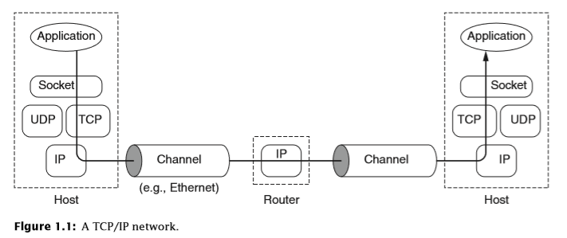
Internet, pacotes e protocolos

Slide 22
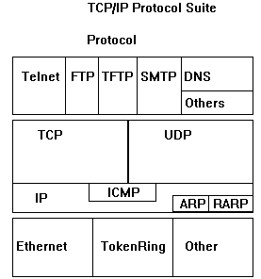
Internet, pacotes e protocolos

Slide 23
Competências e Habilidades de hoje
Conhecer o professor, o conteúdo que será estudado, os objetivos de aprendizagem, critérios de avaliação, e as referências utilizadas;
Compreender o switch de protocolos TCP/IP;
Compreender o protocolo HTTP;
Entender o ambiente de desenvolvimento web (cliente e servidor);
Conhecer as tecnologias e frameworks para desenvolvimento web;
Introdução a HTML;

Slide 24
Funcionamento da Internet

Slide 25
Funcionamento da Internet
A comunicação entre navegadores e uma aplicação web é realizada através de requisições e respostas
Essas requisições e respostas são definidas pelo protocolo HTTP

Slide 26
Funcionamento da Internet
Protocolo HTTP
Hypertext Transfer Protocol (Protocolo de Transferência de Hipertexto)
Protocolo para requisição e resposta do no modelo cliente/servidor.
Protocolo utilizado para enviar e receber informações na web.
Surgiu com a necessidade de distribuir informações pela internet de forma padronizada.

Slide 27
Funcionamento da Internet
Protocolo HTTP
Exemplo:
Um programa requisitante (cliente) estabelece uma conexão com um outro programa receptor (servidor) e envia-lhe uma requisição, contendo: a URI, a versão do protocolo, uma mensagem MIME (padrão utilizado para codificar dados em formato de textos ASCII para serem transmitidos pela Internet) contendo os modificadores da requisição, informações sobre o cliente e, possivelmente, o conteúdo no corpo da mensagem.
O servidor responde com: uma linha de status (status line) incluindo sua versão de protocolo e com os códigos de erro informando se a operação foi bem sucedida ou fracasso, seguido pelas informações do servidor: metainformações da entidade e possível conteúdo no corpo da mensagem.
Após o envio da resposta pelo servidor, encerra-se a conexão estabelecida.

Slide 28
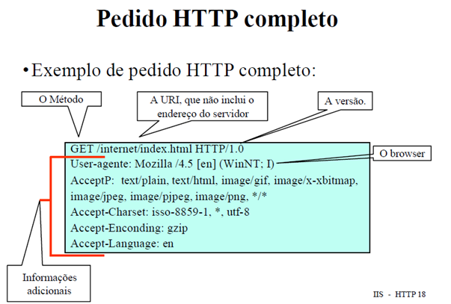
Funcionamento da Internet

Slide 29
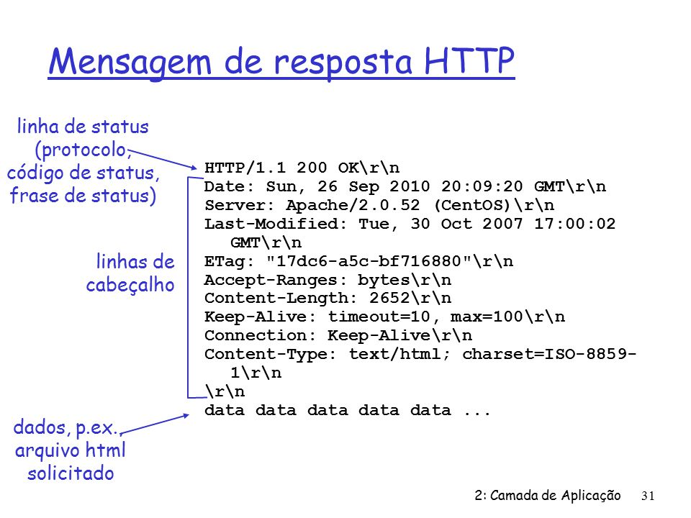
Funcionamento da Internet

Slide 30
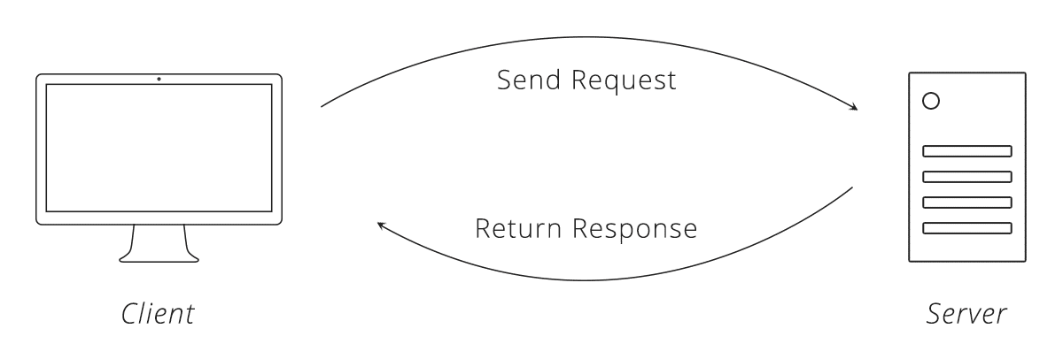
Funcionamento da internet

Slide 31
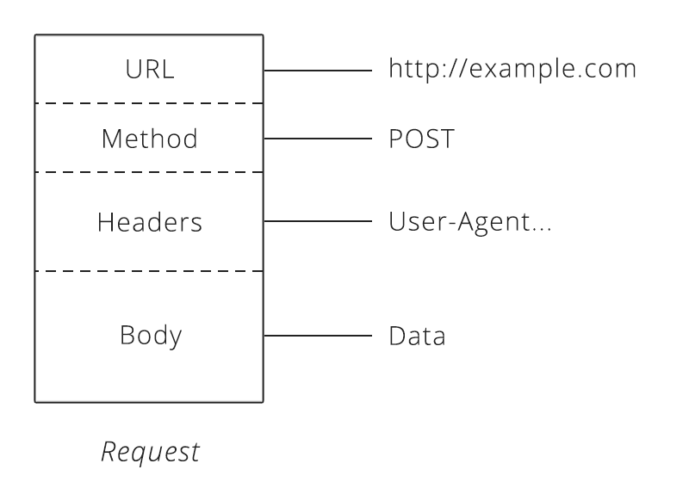
Funcionamento da internet

Slide 32
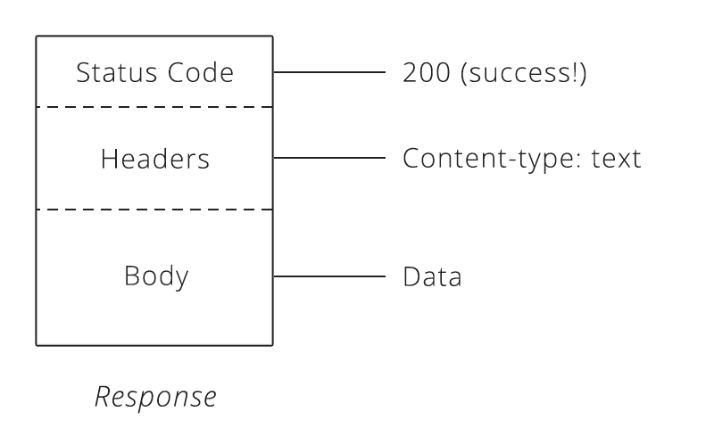
Funcionamento da internet

Slide 33
Versões do HTTP
HTTP/0.9
Usado desde 1991.
Transferência de dados ASCII.
HTTP/1.0
Lançado em 1996.
Surgiu com a finalidade de transferir algo além do texto.
HTTP/1.1
Lançado em 1999.
Define o padrão da internet.
Resolveu ambiguidades e adicionou melhorias de performance.
HTTP/2
Lançado em 2015
Melhoria na performance de transporte

Slide 34
Diferenças HTTP/1.1 x HTTP/2

Slide 35
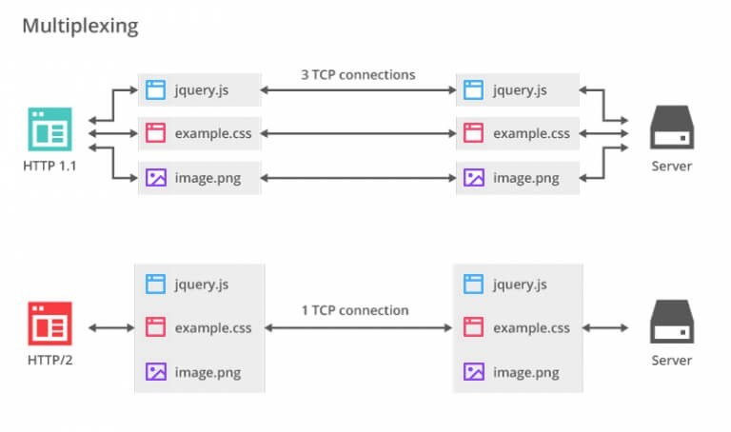
Multiplexação
HTTP/1.1
Protocolo sequencial: Navegador abre uma conexão TCP, solicita o arquivo e somente após recebê-lo solicita o próximo.
Para resolver isso os navegadores abrem múltiplas conexões por servidor (6 ou 8 conexões)
HTTP/2
Conexão TCP será única, requisições e respostas paralelas poderão requisitar e receber todos os arquivos necessários.

Slide 36
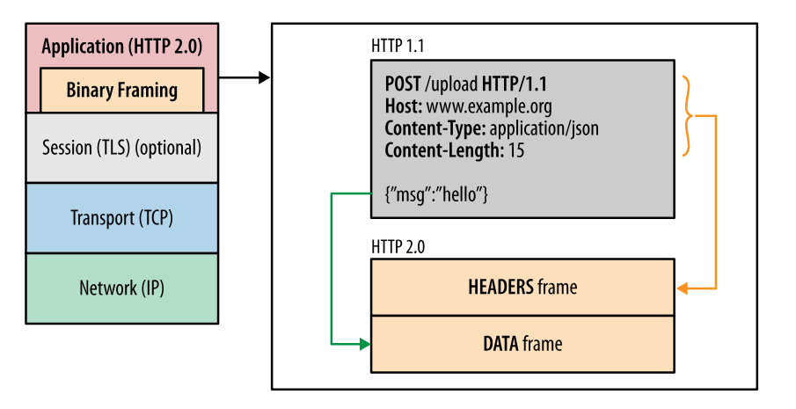
Camada de enquadramento binário
Determina como as mensagens HTTP são encapsuladas e transferidas entre o cliente e o servidor.
Foi redesenhado o mecanismo de codificação sem alterar a semântica dos métodos, verbos e cabeçalhos. A comunicação é quebrada em frames, em uma única conexão TCP.

Slide 37
Priorização de requisições
Possibilita ao navegador requisitar todos os elementos quando descobertos, comunicando ao servidor sua intenção de priorizar algum deles.
Exemplo: são requisitados arquivos CSS e arquivos JS, no HTTP/2 o comportamento do navegador será de priorizar primeiro os arquivos CSS, mesmo que sua requisição na ordem do DOM venha depois dos JS.

Slide 38
Server Push
Permite ao servidor enviar múltiplas respostas ao cliente, a partir de uma única requisição, sem que o cliente tenha solicitado explicitamente.
Exemplo: o navegador de internet requisita o arquivo HTML da página; o servidor responde com o arquivo requisitado e já envia também o arquivo CSS, JavaScript, ícones e outras coisas mais.

Slide 39
Compressão automática
Com o HTTP/2 os cabeçalhos são comprimidos através do algoritmo HPACK, reduzindo assim o tamanho de cada transferência, além de manter e atualizar uma lista indexada de campos de cabeçalhos.

Slide 40
Segurança e criptografia de dados
O protocolo HTTP/2 foi implementado para trabalhar com ou sem criptografia. No entanto, os principais navegadores declararam que irão suportar HTTP/2 somente com criptografia, sendo necessário então a utilização de um certificado SSL.

Slide 41
Competências e Habilidades de hoje
Conhecer o professor, o conteúdo que será estudado, os objetivos de aprendizagem, critérios de avaliação, e as referências utilizadas;
Compreender o switch de protocolos TCP/IP;
Compreender o protocolo HTTP;
Entender o ambiente de desenvolvimento web (cliente e servidor);
Conhecer as tecnologias e frameworks para desenvolvimento web;
Introdução a HTML;

Slide 42
Desenvolvimento Web

Slide 43
Desenvolvimento Web
O trabalho de desenvolvimento de aplicações para WEB modifica uma serie de conceitos que estamos acostumados a lidar no nosso dia a dia.
A aplicação WEB executa num ambiente distribuído, onde cada parte que compõe o programa está localizada em uma máquina diferente.

Slide 44
Desenvolvimento Web
As aplicações desenvolvidas utilizando o paradigma cliente-servidor.
A parte relativa à interface com o usuário reside na estação do cliente e a parte de acesso aos dados, no servidor de banco de dados.
A lógica da aplicação pode ficar dividida entre o cliente e o servidor.

Slide 45
Front-end (cliente)
Algumas das Tecnologias, frameworks e linguagens:
CSS
HTML
XHTML
Javascript
AJAX
Bootstrap
Angular
React
Vue.js
jQuery

Slide 46
Back-end (Servidor)
Algumas das Tecnologias, frameworks e linguagens:
PHP
ASP
.NET Framework
.NET Core
Node.js (JavaScript)
Perl (via CGI, FastCGI e, recentemente, PSGI)
Java, J2EE, WebObjects
SSJS, Aptana Jaxer, Mozilla Rhino
Python, Django
Ruby, Ruby on Rails
Smalltalk Seaside
ColdFusion
Lotus Domino
Websphere

Slide 47
Desenvolvimento Web
HTML (Hyper Text Markup Language)
Significa Linguagem de Marcação de Hipertexto. É uma linguagem de marcação utilizada para produzir páginas na Web. Documentos HTML podem ser interpretados por navegadores.
CSS (Cascading Style Sheets)
É uma linguagem de estilo utilizada para definir a apresentação de documentos escritos em uma linguagem de marcação, como HTML ou XML. Seu principal benefício é prover a separação entre o formato e o conteúdo de um documento.

Slide 48
Desenvolvimento Web
JavaScript
Principal linguagem para programação client-side em navegadores web.
Foi concebida para ser uma linguagem script com orientação a objetos.
O uso primário do JavaScript é escrever funções que são embarcadas ou incluídas em páginas HTML.

Slide 49
Competências e Habilidades de hoje
Conhecer o professor, o conteúdo que será estudado, os objetivos de aprendizagem, critérios de avaliação, e as referências utilizadas;
Compreender o switch de protocolos TCP/IP;
Compreender o protocolo HTTP;
Entender o ambiente de desenvolvimento web (cliente e servidor);
Conhecer as tecnologias e frameworks para desenvolvimento web;
Introdução a HTML;

Slide 50
HTML

Slide 51
HTML
HTML é uma linguagem de marcação originalmente proposta por Tim Berners-Lee no final da década de 1980. O objetivo do Tim Barners-Lee era criar um mecanismo simples que pudesse ser utilizado por qualquer pessoa que quisesse disseminar documentos científicos.
Desde sua proposta até os dias de hoje, a linguagem HTML sofreu diversas alterações. A cada versão, novos recursos são adicionados e problemas corrigidos. A versão mais atual da especificação da linguagem HTML é a 5.

Slide 52
HTML
Versões:
HTML 1.0.2.0 (1989) => Páginas não eram bonitas, ninguém se importava com a apresentação.
HTML 3 (1995) => “Guerra dos Browsers”. A Netscape e a Microsoft corriam para dominar os browsers, cada empresa adicionava próprias extensões.
HTML 4 (1998) =>Padronização dos browsers, criação do W3C (World Wide Web Consortium), criação do HTML padrão e separação da apresentação (CSS)

Slide 53
HTML
Versões:
HTML 4.01 (1999) => Correções de alguns problemas.
XHTML 1.0 (2000) => Criação do HTML que herdou traços do HTML e do XML, ambas linguagens de marcação
Fundação da WHATWG (2004) => foi fundado o WHATWG (Web Hypertext Application Technology Working Group) por desenvolvedores de grandes empresas como Mozilla, Apple e Opera. A partir desse momento, teve início o trabalho de criação da nova versão do HTML.
HTML 5 (2014) => Trouxe grandes avanços para a linguagem. Fornece o suporte de áudio e vídeo em alto nível que, até então, não existia nas versões anteriores sem o uso de plug-ins. Essa nova versão também nasceu com uma proposta marcante: ela não é uma versão final, ou seja, seguirá recebendo mudanças ao longo do tempo.

Slide 54
HTML
Porque se importar com a versão do HTML?
Todos os tipos de marcação da guerra dos browsers foram adicionados ao HTML que não é mais usado.
Browsers tem o conjunto de regras chamado “Quirks mode”: quando usado regra antiga do HTML
Se não informado a versão do HTML o browser tenta fazer o melhor que pode e as vezes pode bagunçar
A seguinte TAG é usada para informar a versão do HTML

Slide 55
HTML
Estrutura básica
Um documento HTML é composto por elementos que possuem uma tag, atributos, valores e possivelmente filhos que podem ser um texto simples ou outros elementos
<html >
<head >
<meta http - equiv =" Content - Type " content =" text / html ; charset =UTF -8">
<title >Exemplo da estrutura básica de um documento HTML </ title >
</ head >
<body >
<p>Olá mundo !</p>
</ body >
</ html >

Slide 56
HTML
Estrutura básica
Tags
<html></html> | Inicia/termina um documento em HTML.
<head></head> | Define a área de cabeçalho, com elementos não visualizáveis na página.
<body></body> | Define a área visível do documento.
<title></title> | Coloca o nome da página na barra de título da janela.
<meta></meta> | Meta ou "etiquetas" que, entre outras coisas, descrevem o conteúdo do seu site para os buscadores

Slide 57
HTML
Parágrafos
Definidos pelo elemento <p>.
Uma de suas características principais é ocupar horizontalmente todo o espaço definido pelo elemento pai.
Elemento de bloco

Slide 58
HTML
Cabeçalhos
HTML possui hierarquia de títulos, são as tags: h1,h2,h3,h4,h5 e h6
Utilizar com cautela, são utilizados como ranqueamento de página, por exemplo: google, yahoo e Bing.
O uso correto das tags faz parte das técnicas de SEO (Search Engine Optimization), técnicas que ajudam a melhorar o rank da página dentro do buscador
Utilizar apenas uma tag <H1> por página
Utilizar no máximo duas tags <h2> por página

Slide 59
HTML
Links
Sites são formadas por um conjunto de páginas que estão interligadas de alguma forma.
Para permitir a navegação de uma página para outra utilizamos os links
<a href=“caminho”>nome do link</a>
Atributo target:
_blank: Abre em uma nova janela ou aba
_self: Abre na mesma janela ou frame
_parent: abre em um frame pai da onde está o link
_top: na mesma janela do documento

Slide 60
HTML
Links
Exercício: Crie dois documentos HTML em arquivos chamados pagina1.html e pagina2.html dentro da pasta e em seu corpo crie 3 links: um que aponte para uma página externa e outros dois que apontem para uma página interna de maneiras diferentes.

Slide 61
HTML
Âncoras
São links que apontam para uma determinada seção dentro da própria página na qual o link se encontra ou em outra página.
Para isso devemos usar a tag <a> sem o atributo href, utilizaremos o atributo name para indicar a seção
<a id=“info”>Mais informação</a>
<p><a href ="#info ">Veja mais informações </a></p>
<p><a href =" pagina2.html#outra_ancora ">Âncora em outra página </a></p>
<p><a href =" pagina2 html#outra_ancora ">Âncora em outra página </a></p>

Slide 62
HTML
Âncoras
Exercício: Crie um documento HTML em um arquivo chamado ancora-pagina1.html que contenha um link que aponta para uma âncora dentro da própria página. Dica: insira um conteúdo suficientemente grande para que a barra de rolagem vertical do navegador apareça e coloque a âncora no final da página.
Crie um novo arquivo chamado ancora-pagina2.html com um âncora chamada outra_ancora. Dica: insira um conteúdo suficientemente grande para que a barra de rolagem vertical do navegador apareça e coloque a âncora no final da página.
Crie um novo link no arquivo ancora-pagina1.html que aponte para âncora outra_ancora do arquivo ancora-pagina2.html

Slide 63
HTML
Imagens
Representada pela tag <img>
Atributo src é utilizado para informar o caminho da imagem
Exercício
Crie um documento HTML em um arquivo chamado imagem.html que contenha alguns elementos IMG.

Slide 64
HTML
Tabelas
Permite apresentar um conjunto de dados na forma de tabelas
É utulizado a tag <table> e outras tags como:
tr: Linha da tabela
th: célula de cabeçalho
td: célula
Thead: cabeçalho
Tfoot: rodapé da tabela
Tbody corpo da tabela

Slide 65
HTML
Tabelas
Vantagens de usar as tags certas:
Código mais claro
Facilita a aplicação de estilos CSS
Ao imprimir a página com uma tabela muito extensa, pode permitir que o cabeçalho e rodapé sejam replicados em todas as páginas (depende do navegador)
Outros atributos
colspan: célula ignora o numero de colunas definidas
rowspan: mesma coisa porém para linhas

Slide 66
HTML
Tabelas
Exercício
Crie uma página HTML em um arquivo chamado tabela.html na pasta html que contenha uma tabela de acordo com a imagem abaixo:
Marca | Modelo | Ano
Toyota | Corolla | 2010
 | Camry | 2011
Honda | Civic | 2004
 | Fit | 2012
 | City | 2011
Mitsubishi | Lancer | 2012
Última atualização: 27/02/2013

Slide 67
Resposta Table
<table > <thead > <tr > <th >Marca </th > <th >Modelo </th > <th >Ano </th > </tr > </ thead > <tfoot > <tr > <td colspan ="3">Última atualização : 06/2012 </td > </tr > </ tfoot > <tbody > <tr > <td rowspan ="2">Toyota </td > <td >Corolla </td > <td >2010 </td > | </tr > <tr > <td >Camry </td > <td >2011 </td > </tr > <tr > <td rowspan ="3">Honda </td > <td >Civic </td > <td >2004 </td > </tr > <tr > <td >Fit </td > <td >2012 </td > </tr > <tr > <td >City </td > <td >2011 </td > </tr > <tr > <td >Mitsubishi </td > <td >Lancer </td > <td >2012 </td > </tr > </ tbody > </ table >

Slide 68
HTML
Listas
Existem três tipos de lista
Lista de definição: utilizada para exibir definições de termos
Lista ordenada: utilizada para exibir qualquer conteúdo de forma ordenada
Lista sem ordem: utilizada para exibir qualquer conteúdo sem ordenação

Slide 69
HTML
Listas
Lista de definição
<dl >
<dt >K01 - Lógica de Programação </dt >
<dd >12 Conhecimentos em Lógica de Programação é o pré - requisito fundamental para que uma pessoa consiga aprender qualquer Linguagem de Programação ...
</dd >
</dl>

Slide 70
HTML
Listas
Exercício: Crie um documento HTML em um arquivo chamado restaurante.html que contenha o cardápio de um restaurante com os nomes dos seus pratos e uma breve descrição sobre os mesmos.
Exercício: Crie um documento HTML que contenha uma lista de alguns pontos turísticos do Brasil de que você tenha conhecimento e cite algumas atrações do mesmo.

Slide 71
HTML
Listas
Lista ordenada
<ol>
<li>Ferver 600 ml de água em uma panela .</li >
<li>Retirar o macarrão do pacote .</li >
</ol>
Exercício: Crie um documento HTML em um arquivo chamado manual.html que contenha um manual que explica passo-a-passo o uso de um caixa eletrônico para a operação de saque
Exercício: Crie um documento HTML que contenha um manual que explique passo-a-passo a instalação, manutenção ou manuseio de um aparelho eletrônico

Slide 72
HTML
Listas
Lista sem ordem
<ul >
<li > Conhecimento de algum sistema operacional ( Windows / Linux / MacOS X)</li >
<li >Lógica de programação </li >
</ul >
Exercício: Crie um documento HTML em um arquivo chamado lista-curso.html que contenha a lista de pelo menos 5 cursos de graduação.

Slide 73
HTML
Formulários
Input
Text
Password
Checkbox
Radio
Button
Submit
File
Reset
Image
hidden

Slide 74
HTML
Formulários
Select
Textarea
Label
form

Slide 75
Competências e Habilidades de hoje
Conhecer o professor, o conteúdo que será estudado, os objetivos de aprendizagem, critérios de avaliação, e as referências utilizadas;
Compreender o switch de protocolos TCP/IP;
Compreender o protocolo HTTP;
Entender o ambiente de desenvolvimento web (cliente e servidor);
Conhecer as tecnologias e frameworks para desenvolvimento web;
Introdução a HTML;

